Slide 1
プレゼンテーション
〜所持金で献立を考えてくれるサービス〜

Slide 2
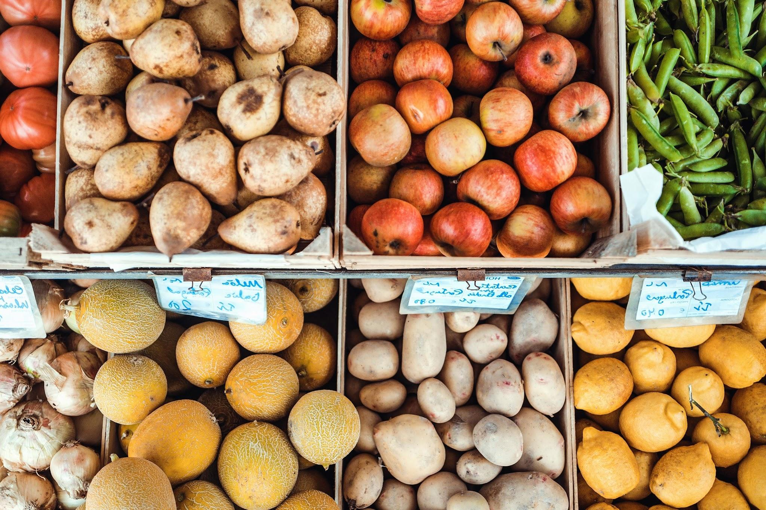
どのような新しいサービス
冷蔵庫のセンサーを確認し、中身を見て冷蔵庫に入っているものを覚えます。
次に、その人が使っているクレジットカードの会社からその人の残高を確認して最低コストで献立を考えてくれる新しいサービスです。

Slide 3
どんな情報を使っているか
センサー(カメラみたいなもの)で冷蔵庫や冷凍庫を確認する。
その人が使っているクレジットカードの会社に連絡してその人の残高を確認する。
その人の残高によって最低コストの献立を提案する。
このような情報を使うことで色々な良いことが起きると思いました。
様々な良いところは次の「生活がどのように豊かになるか」に書いています。

Slide 4
生活がどのように豊かになるか
お母さんやお父さんなどの人たちの仕事をしている人に、AIが最低コストで献立を考えてくれてお金や心に余裕などが生まれ、外食やお菓子などのものが多く売れ、景気が良くなるかもしれません。
このような理由から私は新しいサービスとして、「所持金で献立を考えてくれるサービス」を考えました。

